Slide 1
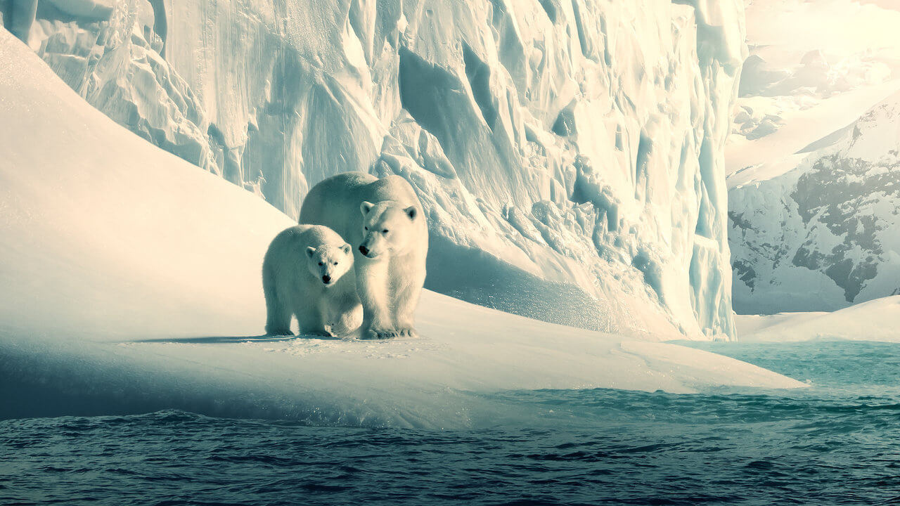

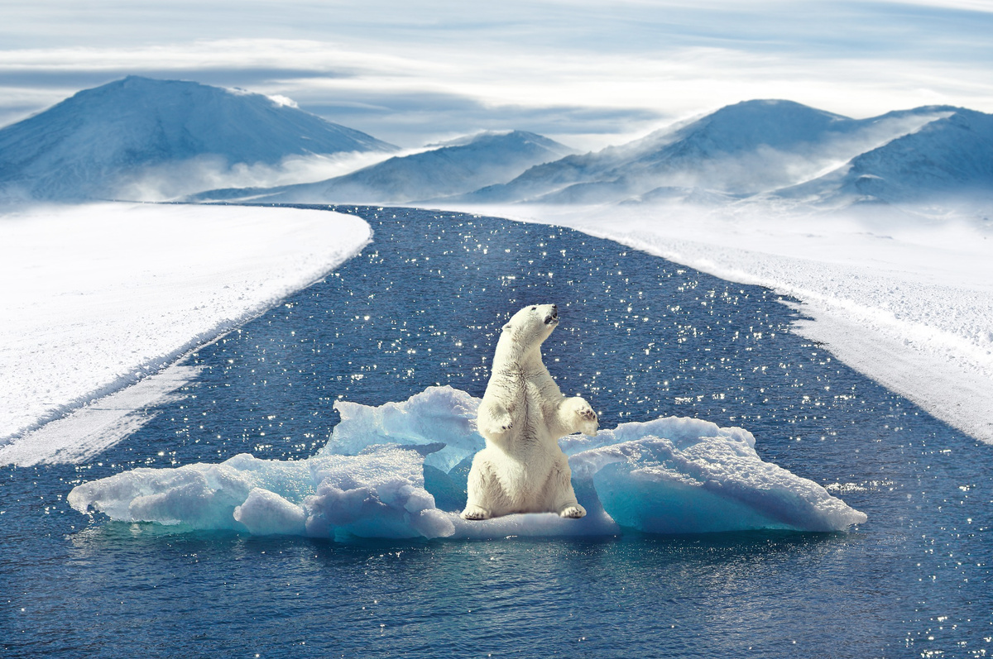
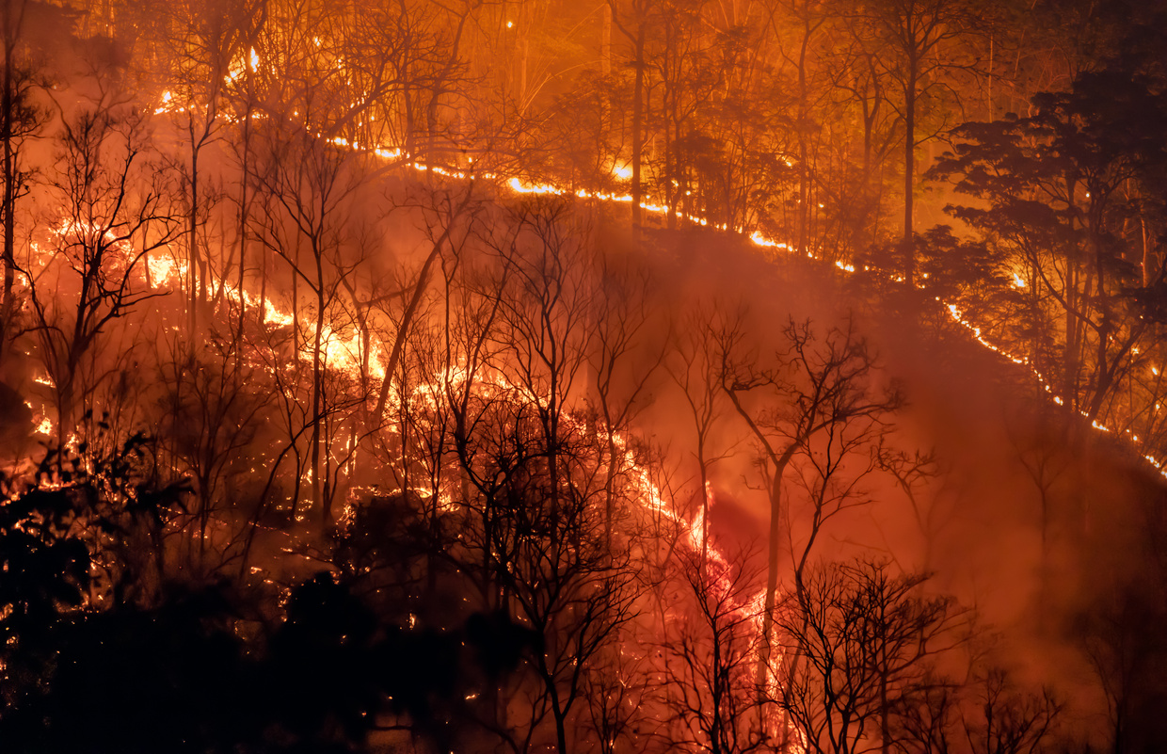
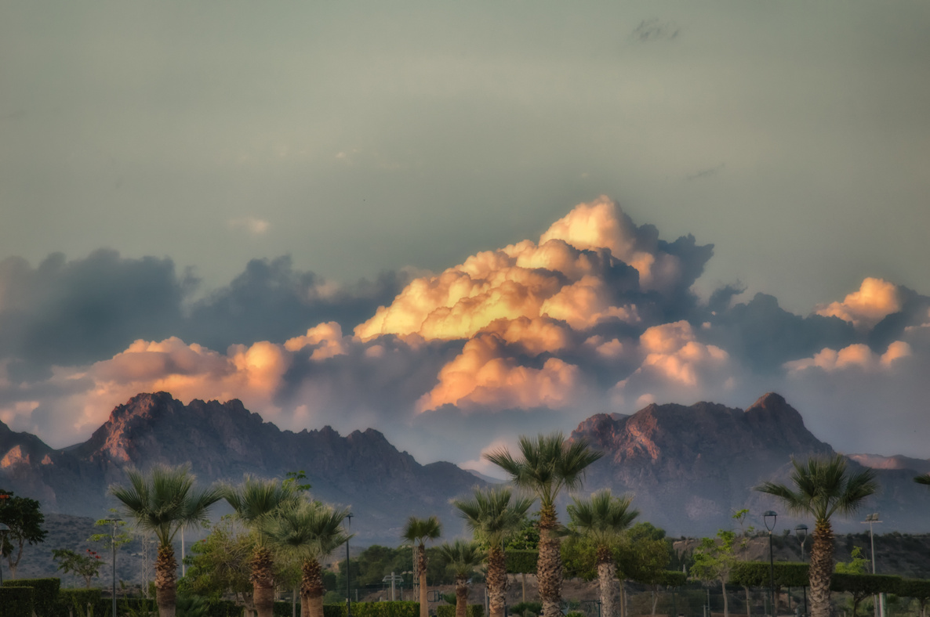
BÀI 8:
TIẾNG NÓI CỦA LƯƠNG TRI
Biến đổi khí hậu - mối đe doạ sự tồn vong
của hành tinh chúng ta
An-tô-ni-ô Gu-tê-rét

Slide 2
2. ĐỌC VĂN BẢN
Theo dõi và đánh giá kĩ năng đọc của bạn dựa trên bảng kiểm
Tiêu chí | Đạt | CĐ
Đọc diễn cảm, không bỏ từ, thêm từ.
Đọc to, rõ bảo đảm trong không gian lớp học, cả lớp cùng nghe được.
Tốc độ đọc phù hợp.
Sử dụng giọng điệu khác nhau để thể hiện được thông tin trọng tâm và thông điệp của văn bản.

Slide 3





2. ĐỌC VĂN BẢN
HS suy nghĩ cá nhân giơ tay trả lời câu hỏi, thời gian suy nghĩ 10s/câu; mỗi câu trả lời đúng +2 điểm tích cực.

Slide 4





2. ĐỌC VĂN BẢN
Câu 1: Nội dung cốt lõi của luận đề là gì?
A. Sự nghiêm trọng của biến đổi khí hậu đe dọa sự tồn vong của hành tinh.
B. Tầm quan trọng của giáo dục.
C. Sự phát triển của công nghệ.
D. Vai trò của hợp tác quốc tế.

Slide 5
2. ĐỌC VĂN BẢN
Câu 2: Biến đổi khí hậu là vấn đề như thế nào?
A. Là vấn đề riêng của một số quốc gia.
B. Là mối đe dọa không đáng kể.
C. Là vấn đề toàn cầu.
D. Là hiện tượng tự nhiên không thể kiểm soát.

Slide 6
Câu 3: Theo văn bản, các nhà khoa học đã làm gì về vấn đề biến đổi khí hậu từ nhiều thập kỷ trước?
2. ĐỌC VĂN BẢN
A. Phủ nhận sự tồn tại của biến đổi khí hậu.
B. Cảnh báo về biến đổi khí hậu.
C. Không quan tâm đến vấn đề này.
D. Khuyến khích sử dụng nhiên liệu hóa thạch.

Slide 7
Câu 4: Đâu không phải là một giải pháp được đề xuất để ứng phó với tình trạng biến đổi khí hậu trong văn bản?
2. ĐỌC VĂN BẢN
A. Thay đổi nhiên liệu hoá thạch bằng năng lượng sạch.
B. Ngăn chặn nạn phá rừng và phục hồi rừng bị tàn phá.
C. Gắn kết kinh tế tuần hoàn với việc sử dụng hợp lý các nguồn tài nguyên.
D. Tăng cường sử dụng nhiên liệu hóa thạch để phát triển kinh tế

Slide 8
Câu 5: Theo tác giả, trách nhiệm chính thực thi các giải pháp nêu trên thuộc về ai?
2. ĐỌC VĂN BẢN
A. Chỉ thuộc về các nhà khoa học.
B. Chỉ thuộc về các quốc gia giàu có.
C. Chỉ thuộc về các doanh nghiệp.
D. Thuộc về lãnh đạo các quốc gia, các doanh nghiệp và các nhà khoa học trên thế giới.

Slide 9
Câu 6: Theo văn bản, ai là những người chịu tác động tồi tệ nhất từ biến đổi khí hậu?
2. ĐỌC VĂN BẢN
A. Các nhà khoa học và nhà nghiên cứu.
B. Các quốc gia giàu có và phát triển.
C. Các quốc gia nghèo nhất và các cộng đồng bình thường nhất.
D. Các nhà lãnh đạo thế giới.

Slide 10
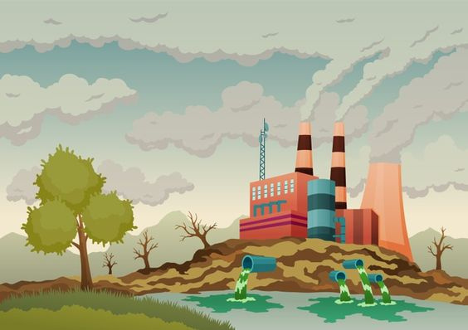

3. KHÁM PHÁ VĂN BẢN
3.1. Tìm hiểu chung về tác giả, văn bản
Nhiệm vụ 1: HS báo cáo sản phẩm tìm hiểu ở nhà.

Slide 11
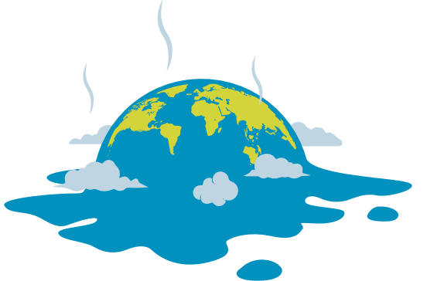
3. KHÁM PHÁ VĂN BẢN
3.1. Tìm hiểu chung về tác giả, văn bản
Video đề cập đến vấn đề gì? Vấn đề này có ảnh hưởng đến những đối tượng nào?

Slide 12

3. KHÁM PHÁ VĂN BẢN
3.1. Tìm hiểu chung về tác giả, văn bản
Vấn đề được đề cập trong trong video đang diễn ra như thế nào và hậu quả của nó là gì? Những giải pháp nào đã được người nói đề cập đến trong video?

Slide 13
3. KHÁM PHÁ VĂN BẢN
3.1. Tìm hiểu chung về tác giả, văn bản
Hãy giới thiệu nhanh hiểu biết của em về tác giả và văn bản Biến đổi khí hậu – mối đe dọa sự tồn vong của hành tinh chúng ta.

Slide 14

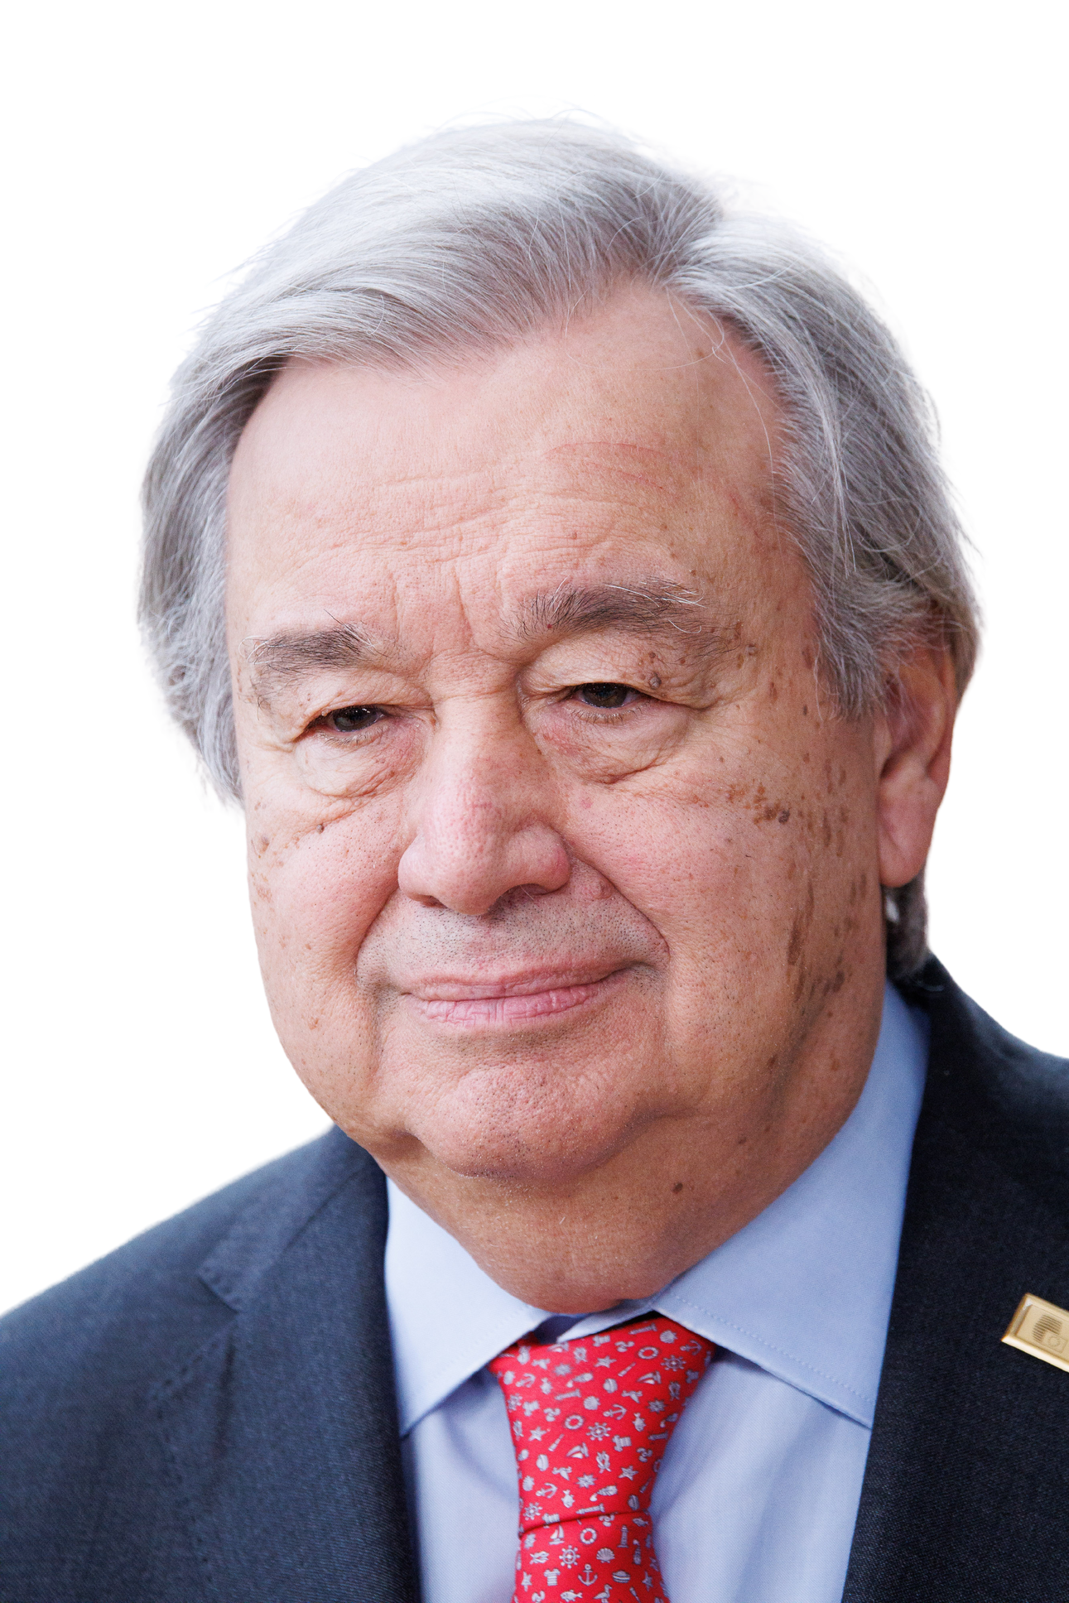
3. KHÁM PHÁ VĂN BẢN
3.1. Tìm hiểu chung về tác giả, văn bản
a. Tác giả An-tô-ni-ô Gu-tê-rét
  Quê quán: Bồ Đào Nha
  Là nhà chính trị và ngoại giao.
  Từng giữ chức Thủ tướng Bồ Đào Nha từ 1995 đến 2002.
  Năm 2017, ông được bầu làm Tổng Thư kí Liên hợp quốc.

Slide 15


3. KHÁM PHÁ VĂN BẢN
3.1. Tìm hiểu chung về tác giả, văn bản
b. Văn bản:
Xuất xứ: Trích từ bài phát biểu của ông tại cuộc họp Đại hội đồng Liên hợp quốc (ở Niu Óoc Hoa Kỳ) năm 2018.

Slide 16
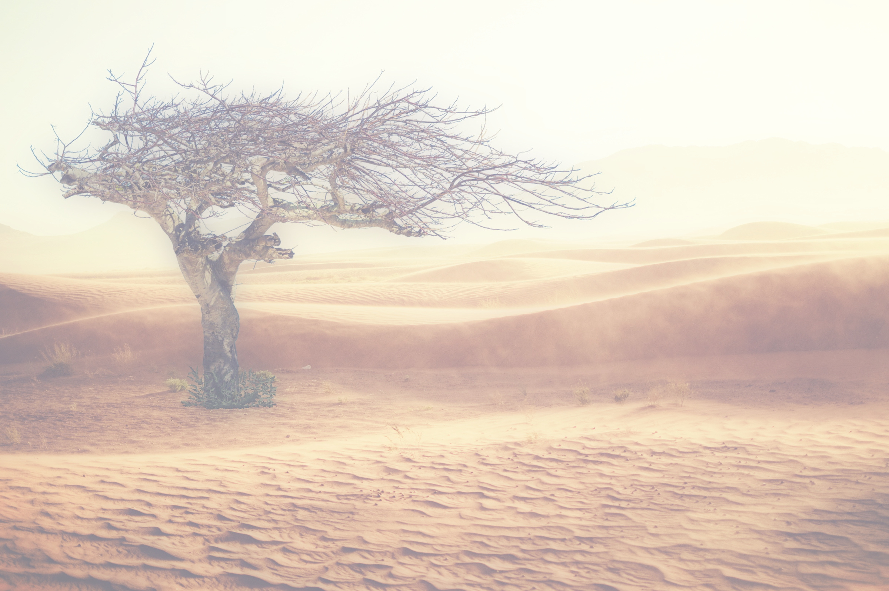
HOẠT ĐỘNG NHÓM
Nhóm 1,2:
Nhóm 3,4:
Nhóm 5,6:
Lăng kính tổng quan – góc nhìn văn hóa xã hội của văn bản
(PHT 01)
Lăng kính khoa học – góc nhìn phân tích (PHT 02)
Lăng kính khoa học – góc nhìn đánh giá
(PHT 03)
Tìm hiểu VĐNL và bối cảnh lịch sử, VH, XH trong mối liên hệ với VĐNL.
Tìm hiểu mối quan hệ giữa luận đề, luận điểm, lí lẽ và bằng chứng trong văn bản.
Nhận xét, đánh giá tính chất đúng hoặc sai của vấn đề đặt ra trong văn bản.
Thời gian thảo luận: 10 phút

Slide 17
HOẠT ĐỘNG NHÓM
Nhóm 1,2:
Lăng kính tổng quan – góc nhìn văn hóa xã hội của văn bản
(PHT 01)
  Bối cảnh lịch sử, văn hóa, xã hội thời điểm sáng tác văn bản này là gì? Bối cảnh văn hóa, lịch sử, xã hội đó có ảnh hưởng như thế nào đến nội dung, thông điệp của văn bản?
  Luận đề của văn bản là gì? Những luận điểm nào đã được triển khai nhằm làm nổi bật luận đề? Chỉ ra mối quan hệ giữa các luận điểm đó.

Slide 18
HOẠT ĐỘNG NHÓM
Nhóm 3,4:
Lăng kính khoa học – góc nhìn phân tích (PHT 02)
  Thực trạng biến đổi khí hậu đang diễn ra như thế nào? Trước thực trạng đó tác giả đã đưa ra lời kêu gọi gì?
  Chỉ rõ hệ thống lí lẽ và bằng chứng được sử dụng để làm rõ luận điểm.
  Trong phần đầu văn bản, tác giả cho rằng: “Chúng ta phải đối mặt với một mối đe dọa trực tiếp đến sự tồn vong:. Theo em, vấn đề được nêu như vậy là đúng hay sai?
  Em có nhận xét gì về cách người viết trình bày lí lẽ và các bằng chứng để làm sáng tỏ luận điểm?

Slide 19
HOẠT ĐỘNG NHÓM
Nhóm 5,6:
Lăng kính khoa học – góc nhìn đánh giá (PHT 03)
  Xác định vị thế xã hội của người viết khi trình bày ý kiến về vấn đề. Vị thế đó cho phép tác giả thể hiện thái độ gì khi đối thoại?
  Trong văn bản, những thông tin khách quan nào được tác giả nêu ra? Dựa vào đâu em nhận biết được điều đó?
  Tác giả đã nêu ra những giải pháp gì cho vấn đề chống biến đổi khí hậu hiện nay? Ai là người có trách nhiệm thực thi các giải pháp đó?

Slide 20


3. KHÁM PHÁ VĂN BẢN
3.2. Đọc hiểu văn bản
a. Bối cảnh lịch sử, văn hóa, xã hội
Theo báo cáo của Chương trình Phát triển Liên hợp quốc (UNDP), trong giai đoạn 1998 - 2017, kinh tế thế giới bị thiệt hại trực tiếp do thiên tai là 3 nghìn tỷ USD.
Thiên tai liên quan đến khí hậu và địa vật lý đã cướp đi sinh mạng của 1,3 triệu người. Hiện nay, 90% thiên tai xảy ra đều có liên quan đến khí hậu, và hằng năm gây thiệt hại cho kinh tế thế giới khoảng 520 triệu USD, khiến 26 triệu người rơi vào tình trạng đói nghèo.

Slide 21

3. KHÁM PHÁ VĂN BẢN
3.2. Đọc hiểu văn bản
a. Bối cảnh lịch sử, văn hóa, xã hội
Thực tế cho thấy, biến đổi khí hậu đã và đang có những tác động tiêu cực, đe dọa đến hòa bình, an ninh thế giới và sự sống của con người.

Slide 22
3. KHÁM PHÁ VĂN BẢN
3.2. Đọc hiểu văn bản
a. Bối cảnh lịch sử, văn hóa, xã hội
Thực tế cho thấy, biến đổi khí hậu đã và đang có những tác động tiêu cực, đe dọa đến hòa bình, an ninh thế giới và sự sống của con người.

Slide 23


3. KHÁM PHÁ VĂN BẢN
3.2. Đọc hiểu văn bản
a. Bối cảnh lịch sử, văn hóa, xã hội
10/9/2018, tại trụ sở Liên hợp quốc (thành phố Niu Óoc Mỹ), Tổng thư kí An-tô-ni-ô Gu-tê-rét đã có bài phát biểu hướng đến các nhà lãnh đạo các quốc gia thành viên Liên hợp quốc và toàn nhân loại, nhằm kêu gọi những hành động cụ thể, quyết liệt để ứng phó với biến đổi khí hậu.

Slide 24
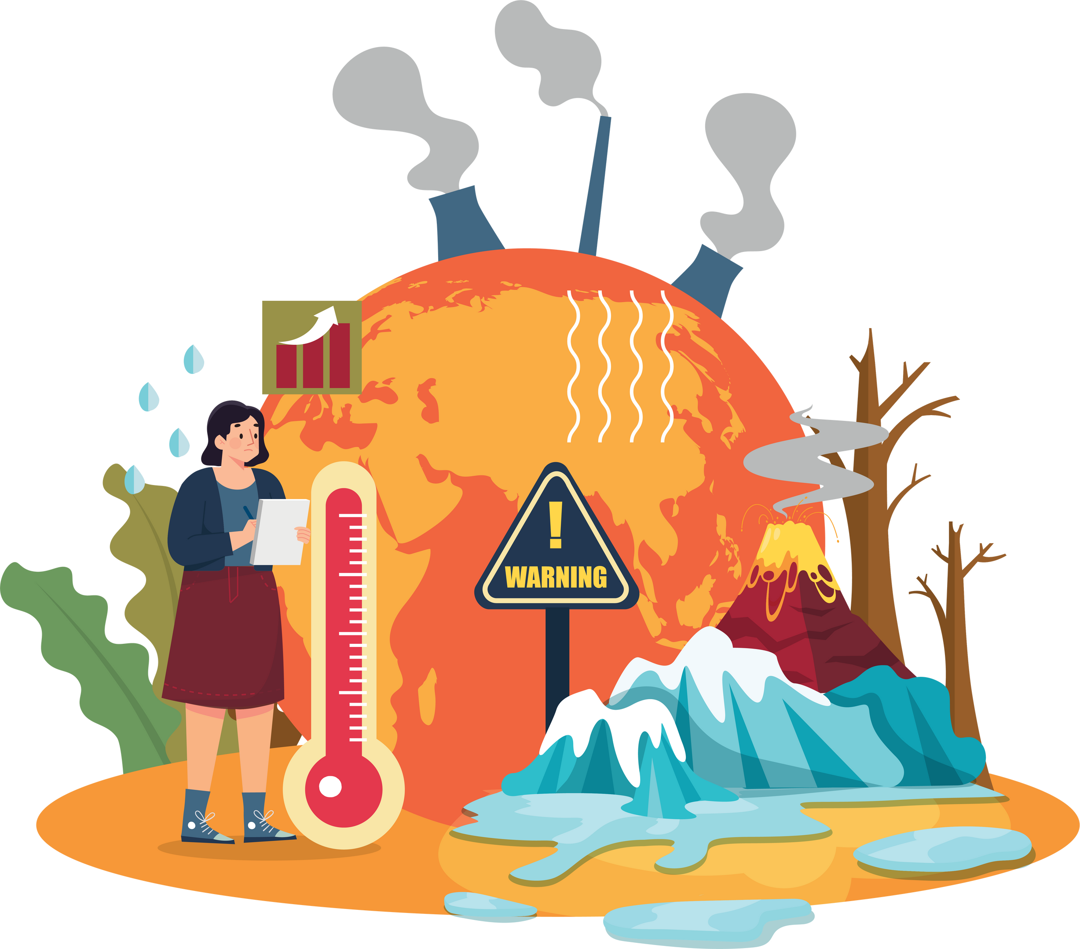
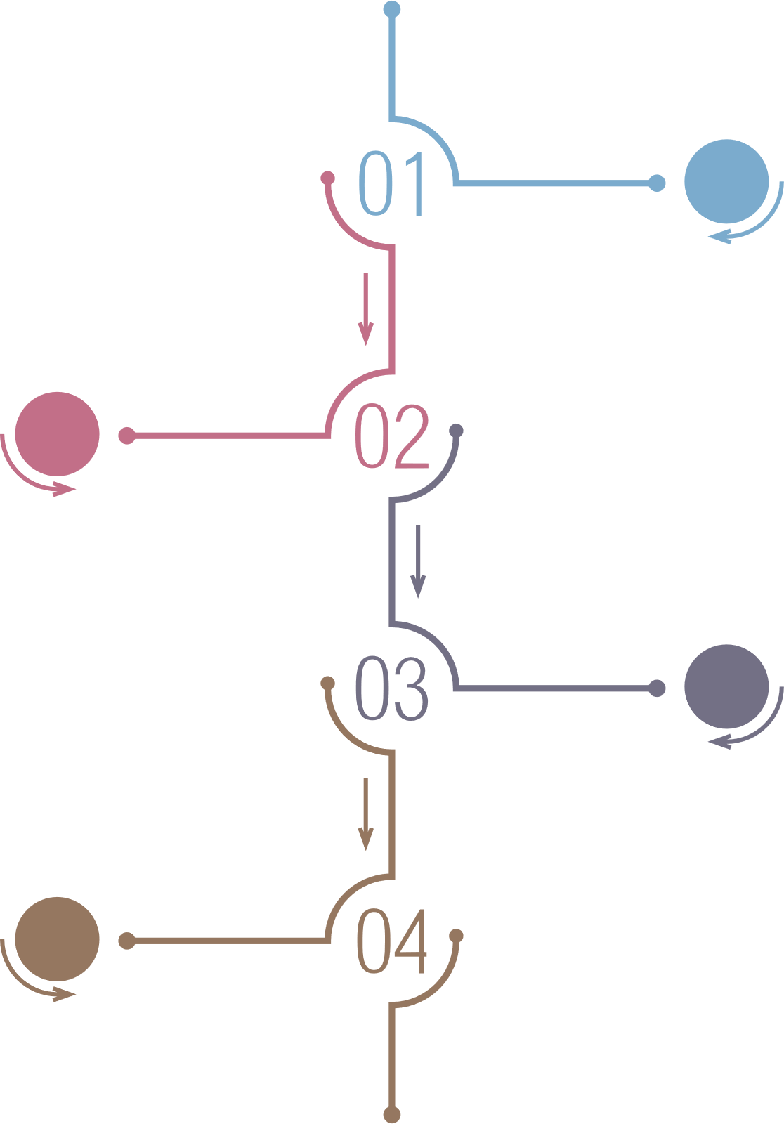
b. Vấn đề nghị luận và hệ thống luận điểm
BỐ CỤC
Phần 1: Từ đầu đến “đang dần teo tóp lại”.
Một số biểu hiện cụ thể của hiện tượng biến đổi khí hậu trên thế giới và hậu quả của nó
Phần 2: từ “Ngọn núi phía trước chúng ta” đến “các khí phát thải đó gây ra”.
”Cần có các giải pháp để ứng phó với tình trạng biến đổi khí hậu.
Phần 3: từ “Đã đến lúc” đến “để lãng phí nữa”.
Trách nhiệm lớn lao của lãnh đạo các quốc gia về vấn đề biến đổi khí hậu.
Phần 4: còn lại
Tất cả phải hành động, không thể chậm trễ.

Slide 25
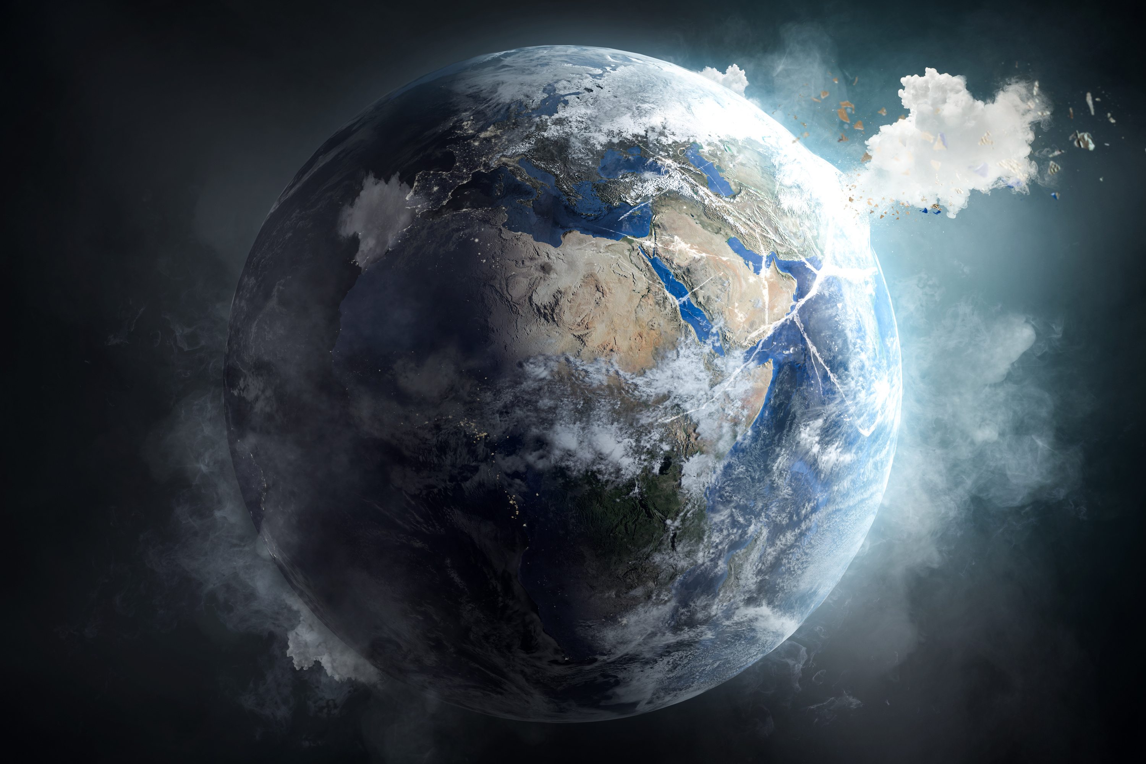
Luận đề và hệ thống luận điểm
LUẬN ĐỀ:
Tình hình biến đổi khí hậu đang diễn ra hết sức nghiêm trọng, trở thành mối đe doạ sự tồn vong của hành tinh chúng ta.
LUẬN ĐIỂM 1
Một số biểu hiện cụ thể của hiện tượng biến đổi khí hậu trên thế giới và hậu quả của nó
LUẬN ĐIỂM 2
Cần có các giải pháp để ứng phó với tình trạng biến đổi khí hậu.
LUẬN ĐIỂM 3
Trách nhiệm lớn lao của lãnh đạo các quốc gia về vấn đề biến đổi khí hậu.
LUẬN ĐIỂM 4
Tất cả phải hành động, không thể chậm trễ.

Slide 26
Luận đề và hệ thống luận điểm
LUẬN ĐỀ:
Tình hình biến đổi khí hậu đang diễn ra hết sức nghiêm trọng, trở thành mối đe doạ sự tồn vong của hành tinh chúng ta.
LUẬN ĐIỂM 1
Một số biểu hiện cụ thể của hiện tượng biến đổi khí hậu trên thế giới và hậu quả của nó
LUẬN ĐIỂM 2
Cần có các giải pháp để ứng phó với tình trạng biến đổi khí hậu.
LUẬN ĐIỂM 3
Trách nhiệm lớn lao của lãnh đạo các quốc gia về vấn đề biến đổi khí hậu.
LUẬN ĐIỂM 4
Tất cả phải hành động, không thể chậm trễ.
Mối quan hệ giữa các luận điểm: Các luận điểm có quan hệ chặt chẽ với nhau. Luận điểm trước là lí do, là cơ sở để nêu luận điểm tiếp đó, tạo thành một hệ thống lô-gíc.

Slide 27


3. KHÁM PHÁ VĂN BẢN
3.2. Đọc hiểu văn bản
c. Cách triển khai lí lẽ và bằng chứng trong văn bản
LUẬN ĐIỂM 1
Một số biểu hiện cụ thể của hiện tượng biến đổi khí hậu trên thế giới và hậu quả của nó
LÍ LẼ
Sự biến đổi khí hậu ngày càng trầm trọng, chúng ta sẽ thầy việc nuôi sống mình càng khó khăn hơn.
BẰNG CHỨNG
Băng ở Bắc Cực đang tan nhanh, nạn cháy rừng kéo dài và lan nhanh, các đại dương bị nhiễm a-xít nặng nề, ngày càng nhiều người buộc phải di cư khỏi quê nhà,..

Slide 28
c. Cách triển khai lí lẽ và bằng chứng trong văn bản
LUẬN ĐIỂM 2
Cần có các giải pháp để ứng phó với tình trạng biến đổi khí hậu.
LÍ LẼ
Chúng ta đang đứng ở ngã tư của sự sinh tồn. Nếu chúng ta chọn được đúng đường – con đường hợp lẽ duy nhất – chúng ta sẽ phải tập trung toàn bộ sức mạnh của kĩ năng con người.
BẰNG CHỨNG
  Thay đổi nhiên liệu hoá thạch bằng năng lượng sạch từ nước, gió và mặt trời.
  Ngăn chặn nạn phá rừng, phục hồi rừng bị tàn phá.
  Gắn kết kinh tế tuần hoàn với việc sử dụng hợp lí các nguồn tài nguyên.
  Các quốc gia giàu có phải chịu trách nhiệm nhiều hơn về khủng hoảng khí hậu.

Slide 29
3. KHÁM PHÁ VĂN BẢN
3.2. Đọc hiểu văn bản
c. Cách triển khai lí lẽ và bằng chứng trong văn bản
LUẬN ĐIỂM 3
Trách nhiệm lớn lao của lãnh đạo các quốc gia về
vấn đề biến đổi khí hậu.
LÍ LẼ
Đã đến lúc các nhà lãnh đạo của chúng ta thể hiện rằng họ quan tâm đến những người mà họ nắm số phận trong tay.
BẰNG CHỨNG
  Lãnh đạo các quốc gia cần hành động trước vấn đề biến đổi khí hậu: thiết lập các liên minh tham gia vào chiến dịch vì tác động khí hậu,…
  Kêu gọi tất cả các nhà lãnh đạo tới hội nghị thượng đỉnh [...]

Slide 30
c. Cách triển khai lí lẽ và bằng chứng trong văn bản
LUẬN ĐIỂM 4
Tất cả phải hành động, không thể chậm trễ.
LÍ LẼ
Chúng ta đang tiến đến bên bờ vực thẳm.
BẰNG CHỨNG
  Mỗi ngày qua đi có nghĩa là thế giới lại nóng lên một chút và cái giá chúng ta phải trả cho sự thụ động của mình lại tăng thêm.
  Mỗi ngày chúng ta bỏ lỡ không hành động là một ngày chúng ta bước một chút gần hơn tới cái số phận mà không ai trong chúng ta mong muốn.

Slide 31



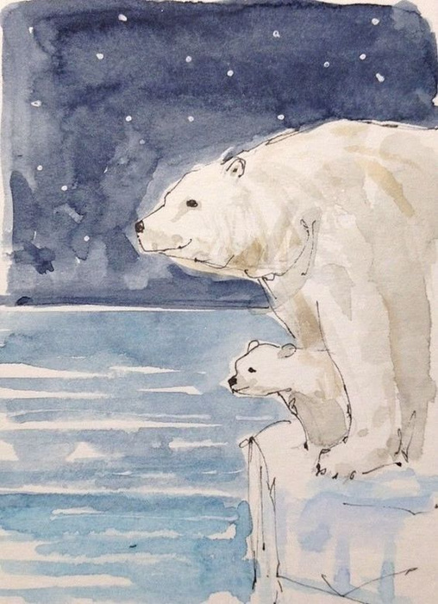
Nhận xét về cách lập luận:
  Đưa các bằng chứng một cách đa dạng trên nhiều phương diện, là những ví dụ tiêu biểu lấy từ thực tế do biến đổi khí hậu gây ra ở khắp nơi, có thể kiểm chứng.
  Lí lẽ là những suy nghĩ của tác giả về vấn đề, có các bằng chứng đi kèm để củng cố, do đó trở nên đáng tin cậy.

Slide 32
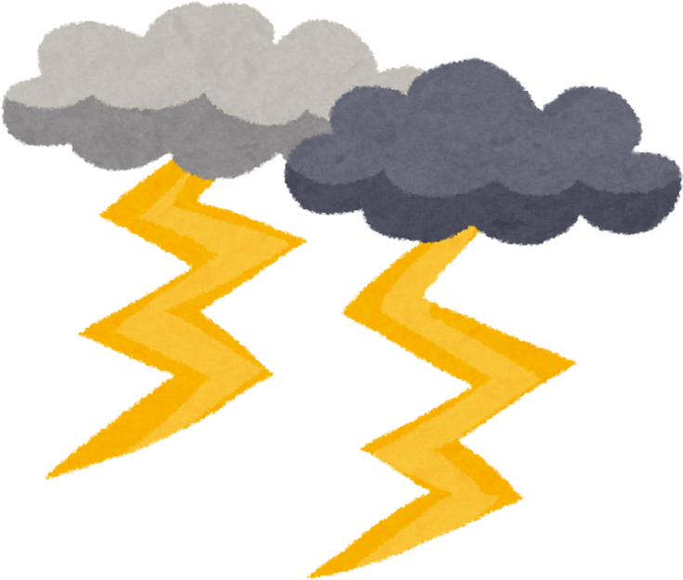

Nhận xét về cách lập luận:
Kết hợp một số thông tin khách quan: Nhiều người có trách nhiệm thuộc nhiều quốc gia trên thế giới đã đến cơ quan Liên hợp quốc để dự hội nghị về biến đổi khí hậu; nhân loại đang đối mặt với một môi đe dọa trực tiếp đến sự tồn vong;
các nhà khoa học đã cảnh báo về nguy cơ biến đổi khí hậu; nhiều nhà lãnh đạo từ chối nghe; băng ở Bắc cực đang tan nhanh; nạn cháy rừng lan nhanh và kéo dài; các đại dương bị nhiễm a-xít nặng nề; sự biến đổi khí hậu ngày càng trầm trọng; các quốc gia nghèo nhất và các cộng đồng bình thường nhất phải chịu những tác động tồi tệ nhất từ biến đổi khí hậu,… các thông tin đều là những điều xảy ra trong thực tế, có thể kiểm chứng, tác giả chỉ là người nêu nên chứ không phải tự nghĩ ra nên độ tin cậy của thông tin cao giúp cho lập luận càng sắc bén, logic.

Slide 33

3. KHÁM PHÁ VĂN BẢN
3.2. Đọc hiểu văn bản
Đối tượng tác động của văn bản này và văn bản Đấu tranh cho một thế giới hòa bình của Mác-két giống nhau như thế nào? Nêu ý nghĩa của sự giống nhau đó.

Slide 34



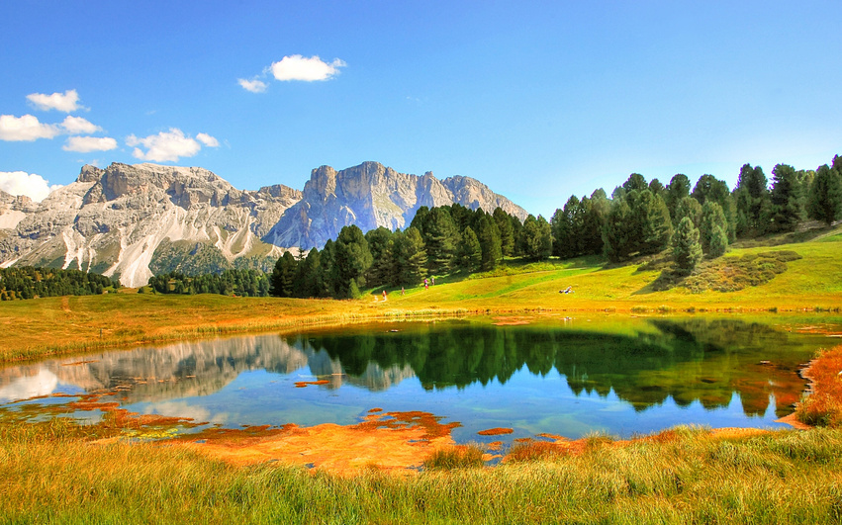
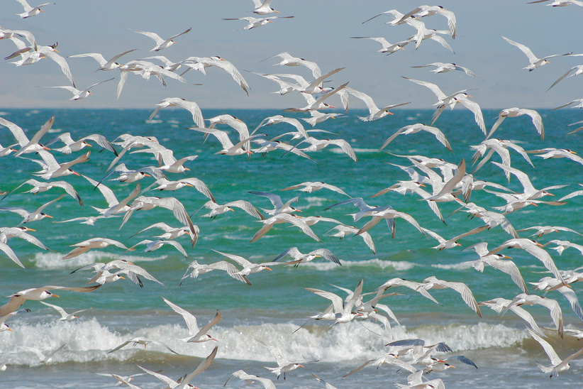
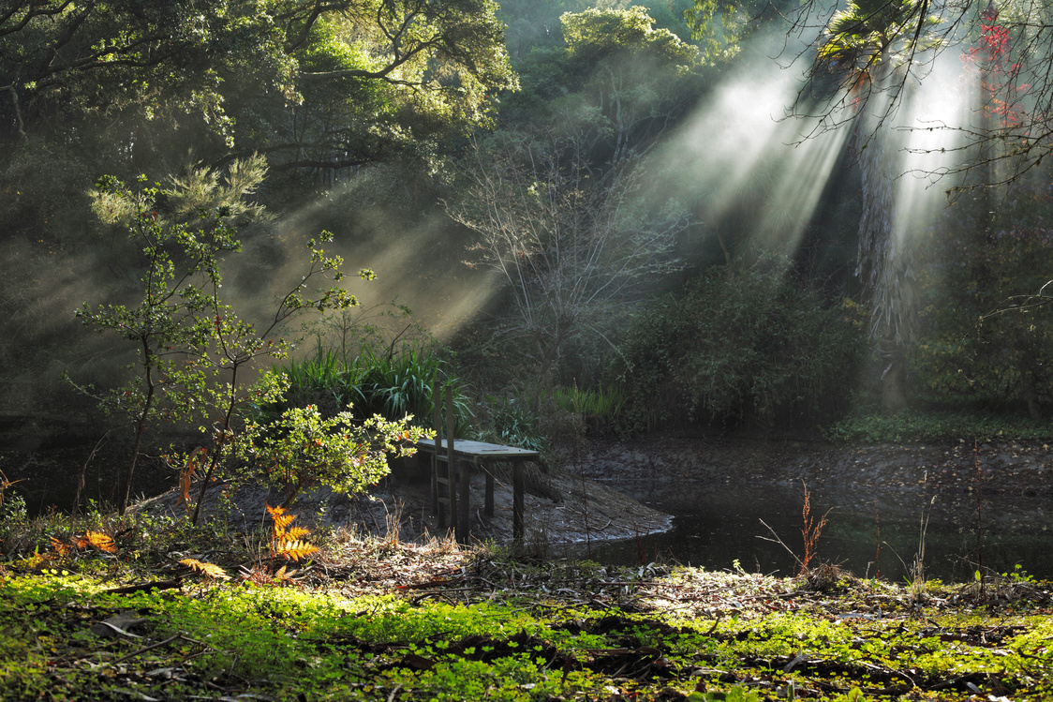
3. KHÁM PHÁ VĂN BẢN
3.2. Đọc hiểu văn bản
Đối tượng tác động của hai VB rất giống nhau. Đó là các nhà lãnh đạo các quốc gia, giới khoa học và công chúng rộng rãi trên thế giới – những người phải đối mặt với nguy cơ chiến tranh hạt nhân và tình trạng biến đổi khí hậu.

Slide 35
3. KHÁM PHÁ VĂN BẢN
3.2. Đọc hiểu văn bản
Theo em thông điệp mà văn bản gửi đến người đọc là gì? Thông điệp này có phù hợp với bối cảnh xã hội, văn hóa ngày nay không? Vì sao?

Slide 36
d. Thông điệp từ văn bản
  Biến đổi khí hậu là mối đe dọa sự tồn vong của hành tinh chúng ta. Chúng ta cần chung tay bảo vệ môi trường, cần quan tâm, khắc phục các khủng hoảng môi trường và khí hậu trước khi xảy ra những điều tồi tệ hơn.
  Không bao giờ là quá muộn để chúng ta bắt tay vào hành động cứu lấy trái đất này.

Slide 37
3. KHÁM PHÁ VĂN BẢN
3.2. Đọc hiểu văn bản
Những thông tin được cung cấp trong văn bản có điều gì mới so với điều em đã biết? Điều đó tạo ra sự thay đổi gì trong nhận thức và hành động của em?

